Slide 1
右脑思维的核心是形象思维，
在大脑中多出现形象的东西，在
各项思维活动中，多借助形象，
就训练了右脑。

Slide 2
第六章 定积分的应用
第一节 定积分的元素法
第二节 平面图形的面积
第三节 体积
第四节 平面曲线的弧长
第五节 功 水压力和引力
第六节 平均值

Slide 3





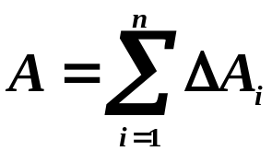



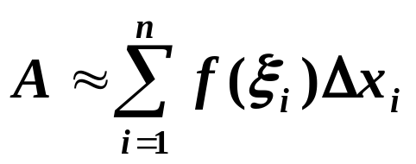






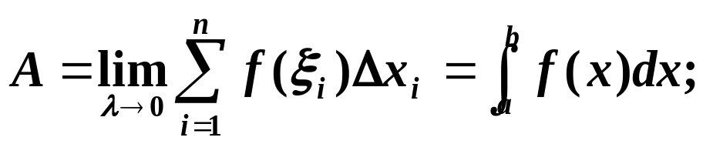
第一节 定积分的元素法
求由
和
所围成的曲边梯形的
面积A须经过以下四个步骤：
（1）分割:
分成n个小区间，
设第i个小曲边梯形的
把
面积为
则：
（2）近似替代：
（3）求和：
（4）取极限：

Slide 4
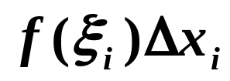
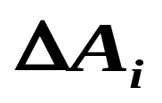
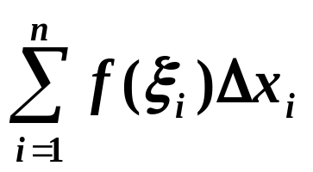
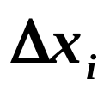
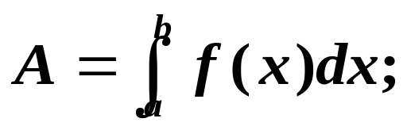
在上面的问题中，所求的量面积A有如下性质：
（1）A是一个与变量x的区间[a,b]有关的量；
（2）A对于区间[a,b]具有可加性，即整个曲边梯形的面积
等于所有小曲边梯形面积的和。
（3）以
近似代替部分量
时，
它们只相差一比
高阶的无穷小，
因此和式
的极限就是A的
精确值，
即：

Slide 5









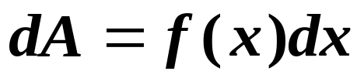






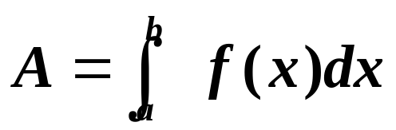
求A的积分表达式的步骤可简化如下：
（1）确定积分变量x及积分区间[a，b]；
（2）在 [a,b]上任取小区间
以
作为
的近似值。
即：
叫做面积元素, 记为
（3）写出A的积分表达式，即：

Slide 6

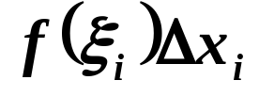

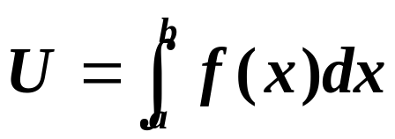
一般地，如果某一实际问题中的所求量 U符合下列条件：
（1）U是与一个变量x的变化区间[a，b]有关的量；
（2）U对于区间[a，b]具有可加性；
（3）部分量
的近似值可表为
那么这个量就
可以用积分来表示。
具体步骤是：
（1）确定积分变量，和它的变化区间[a,b]；
（2）写出积分元素
（3）写出 U 的积分表达式，即：

Slide 7



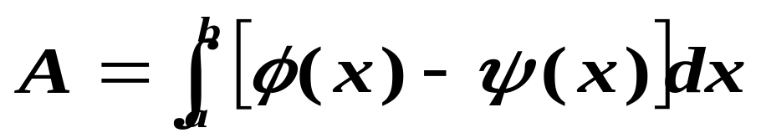









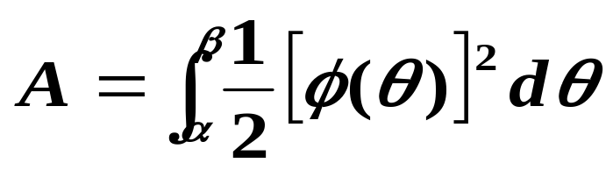


第二节 平面图形的面积
一、直角坐标情形
二、极坐标情形

Slide 8




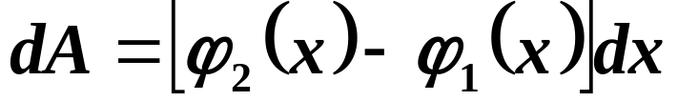

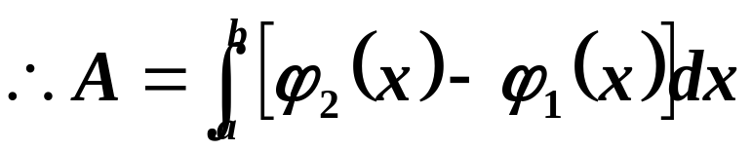






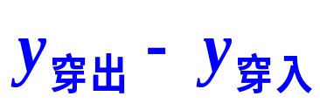




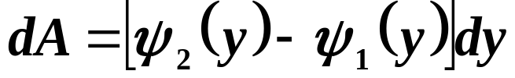


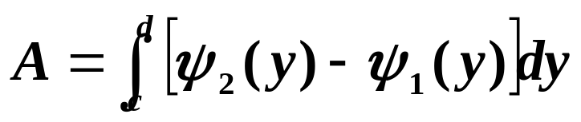
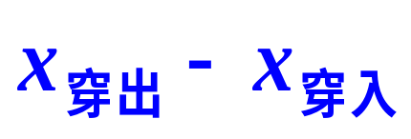
一、直角坐标情形
在
上任取小区间
X型
则
X型
y
在
上任取小区间
Y型
d
则
c
x
Y型

Slide 9



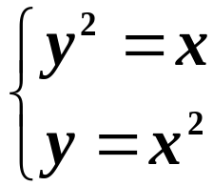
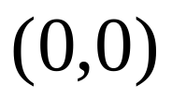
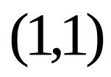







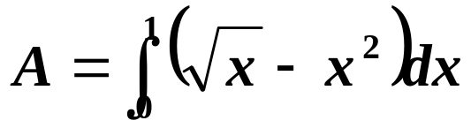
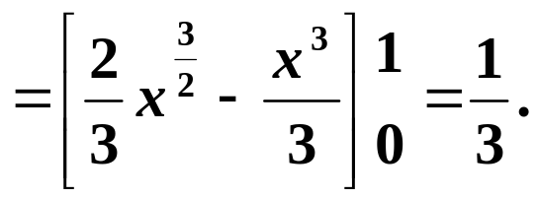
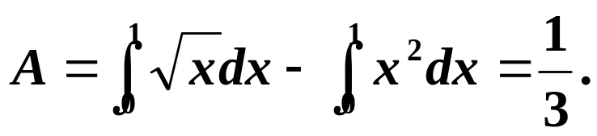
例１计算由
所围成的图形的面积。
解
解方程组
1
得抛物线的两个交点
和
取x为积分变量，积分区间为
在
上任取小区间
，
1
面积元素为
故所求面积为
注：所求的面积可以看作是两个曲边梯形面积的差，即

Slide 10


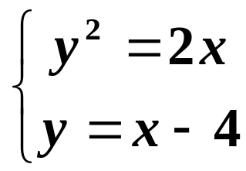
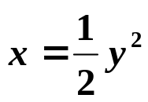




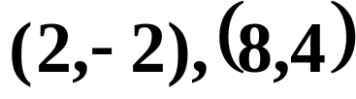

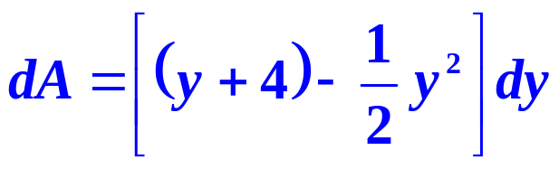
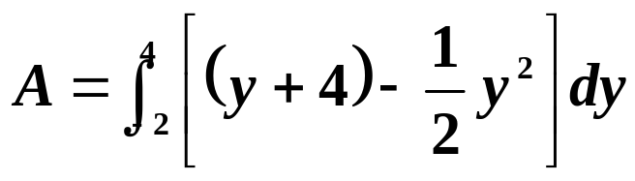
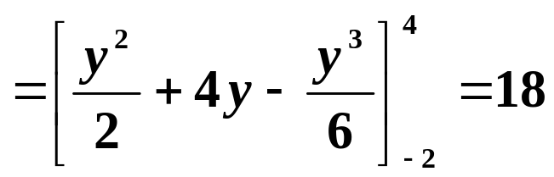
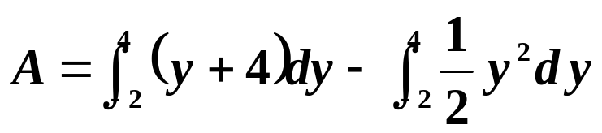
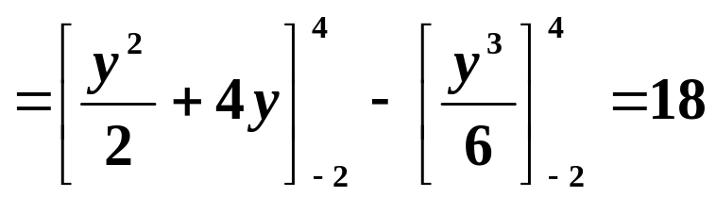
例２ 计算抛物线
与直线
所围成的
图形的面积。
解（1）
解方程组
得交点
，
以y为积分变量，积分区间为[-2,4]，
在[-2,4]上任取小区间[y,y+dy],面积元素为
所求面积为：
注：若将所求图形的面积看成两个曲边梯形的面积之差：则

Slide 11






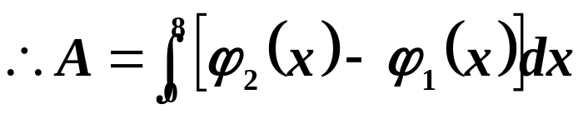

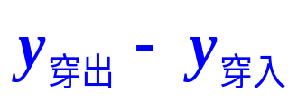
注：如果取x为积分变量
在
上任取小区间
X型
则
不好！
不好！
不好！
不好！
不好！

Slide 12

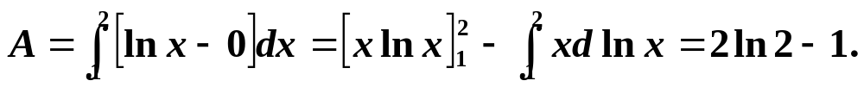


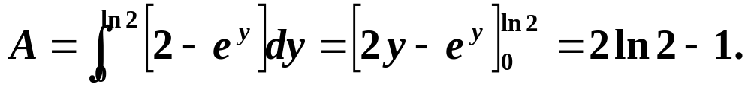
补充例题：求曲线 y =ln x, x =2及 x 轴，
所围成的平面图形的面积。
y
解：按照X型，Y型计算都可以。
y=lnx
x=2
按X型：
O
1
2
x
y
按Y型：
y=lnx
x=2
O
1
2
x

Slide 13
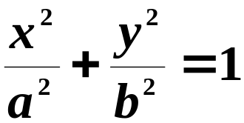

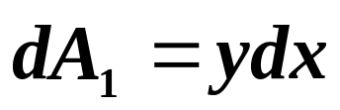
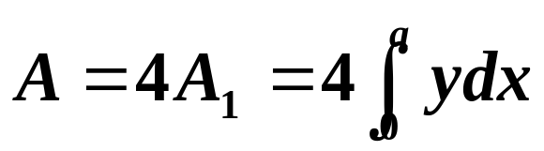

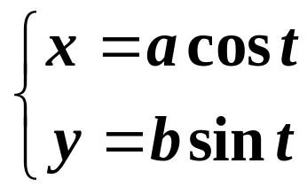

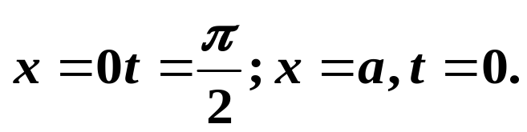

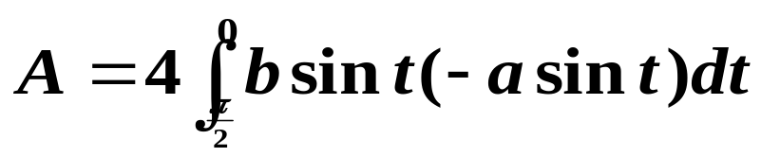
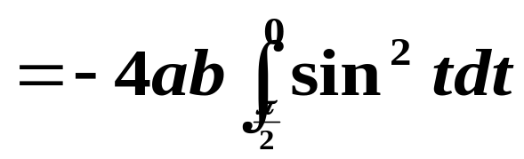
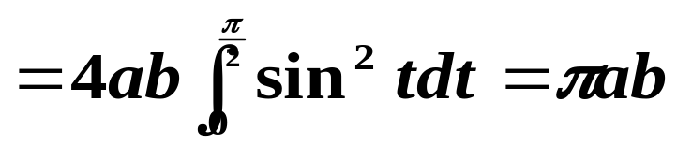
例3 求椭圆
所围成的图形的面积。
解：
设椭圆在第一象限部分的面积为
则椭圆的面积为
利用椭圆的参数方程
应用定积分换元法，令
则：

Slide 14
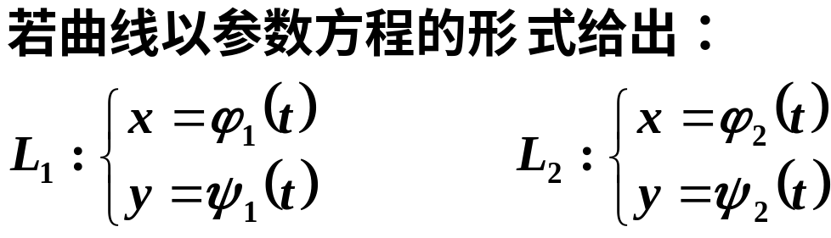


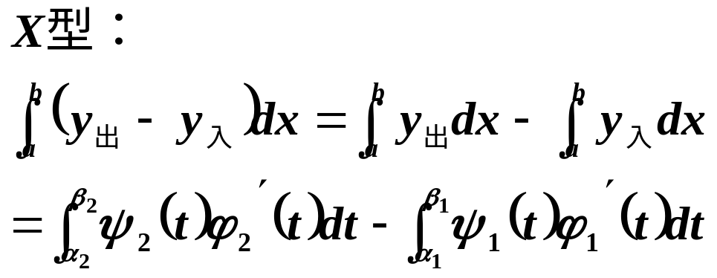
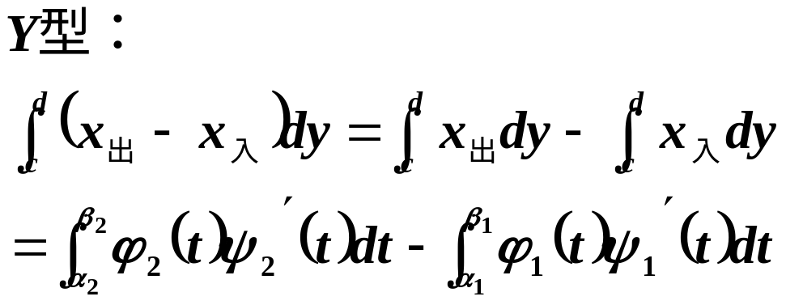
问题:当曲线是以参数形式给出时，该如何计算平面图形的面积？
y
d
y+dy
y
c
x

Slide 15
















补充：极坐标
1．极坐标系
在平面内任取一定点
，过
点引射线
，再规定一个长
度单位及角度的正方向（通常取逆时针方向），这样就确定了
叫做极点，射线
一个极坐标系。其中，定点
叫做极轴。
在极坐标系下，平面上任一点
的位置就可以用线段
的长度
及从
到
的角度
来确定。有序实数对
就称为
点的极坐标，记为
叫做极径，
。
其中
叫做极角。极点
的极径为
，极角可取任何值。

Slide 16












对于给定的极坐标
，平面上有唯一的点与之对应；但
对于平面上的点
，则
都可以作为它的极坐标。
因此，平面上的点与有序实数对
之间，一般没有一一对应的关系。
但若规定
，除极点
外，平面上的点与极坐标
之间就一一对应了。
在通常情况下,我们规定:
，而极角可以取任意实数。

Slide 17




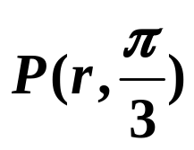





2．极坐标方程
曲线上点的极坐标
与
之间的关系可以用式
表示，
称
为曲线的极坐标方程。
以极点
为圆心，以
为半径的的圆的极坐标方程:
以点
为圆心，以
为半径的的圆的极坐标方程
过极点O，且与极轴的夹角为
的直线方程

Slide 18














从
点出发的射线
绕
作等角速度
转动，同时点
(两种运动的合成)运动的轨迹
在
上作等速
直线运动，点
叫等速螺线(阿基米德螺线) 。
若点
的起点离
点的距离为
，则等速螺线的极坐标
方程为
设点
经过时间
后运动到
则
所以
令
特别地，当
时，等速螺线的极坐标方程为
注：附录Ⅱ中常用的曲线的极坐标方程。

Slide 19







3．极坐标与直角坐标的关系
(
r
,
θ
)
以极点
为圆心，以
为半径的的圆的极坐标方程:
以点
为圆心，以
为半径的的圆的极坐标方程

Slide 20



















二. 极坐标情形
设由曲线
及射线
围成一图形（称为曲边扇形）。
假设
在
上连续，且
。
求这个曲边扇形的面积:
取极角
为积分变量，
积分区间为
任取小区间
。
圆扇形面积公式为
面积元素为：
所以曲边扇形的面积为：

Slide 21













O

Slide 22










例4 计算阿基米德螺线
上相应于
从0 变到2π的一段弧与极轴所围成的图形的面积。
解：
积分变量为
积分区间为
在此区间上任取小区间
面积元素为
于是所求面积为:

Slide 23











补充例题： 计算
课本例5留做
自己阅读。
所围成的图形阴影部分的面积。
解
如图所示，这个图形关于极轴对称，
设极轴以上部分图形
面积为
所求图形的面积为 A.

Slide 24
平面上到一定点和到一定直线的距离之比为常数的点的
轨迹称为圆锥曲线。
思考题：
求圆锥曲线的极坐标方程。
假设定点到定直线的距离为p，定比为ρ。
作业: 习题6-2 , 学习指导例6.1—6.9
作业纸P43

